Slide 1
Website Bán Vé Xem Phim
Phần báo cáo: Chuyển giao diện HTML sang ASP.NET
Sinh viên: Nguyễn Văn Thịnh
Lớp: CNT1 - K23
GVHD: Th.S Trịnh Văn Chung

Slide 2
Nhiệm vụ được giao
• Báo cáo phần công việc cá nhân trong nhóm
• Chuyển đổi giao diện tĩnh (HTML) sang ASP.NET
• Kết nối giao diện với dữ liệu động và logic hệ thống

Slide 3
Ví dụ: HTML ban đầu (Login)
• Trang login.html chỉ có form tĩnh, không kết nối dữ liệu
<form action="login.html" method="post"> <label>Tên đăng nhập:</label> <input type="text" id="username" name="username" /> <label>Mật khẩu:</label> <input type="password" id="password" name="password" /> <button type="submit">Đăng nhập</button> </form>

Slide 4
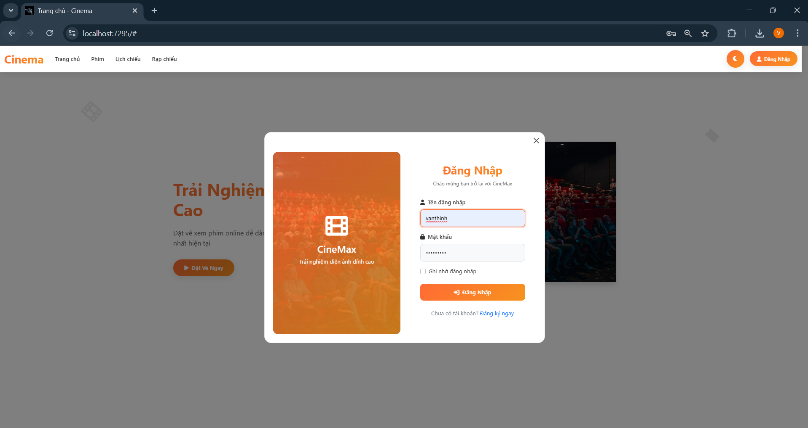
Minh họa: Giao diện đăng nhập
Hình 1: Form đăng nhập trên trình duyệt

Slide 5
Ví dụ: ASP.NET (Login.cshtml)
• Thay input bằng ASP.NET Controls (có runat=server)
• Có thể kết nối với code C# để xử lý đăng nhập
<asp:TextBox ID="txtUser" runat="server" /> <asp:TextBox ID="txtPass" runat="server" TextMode="Password" /> <asp:Button ID="btnLogin" runat="server" Text="Đăng nhập" OnClick="btnLogin_Click" />

Slide 6
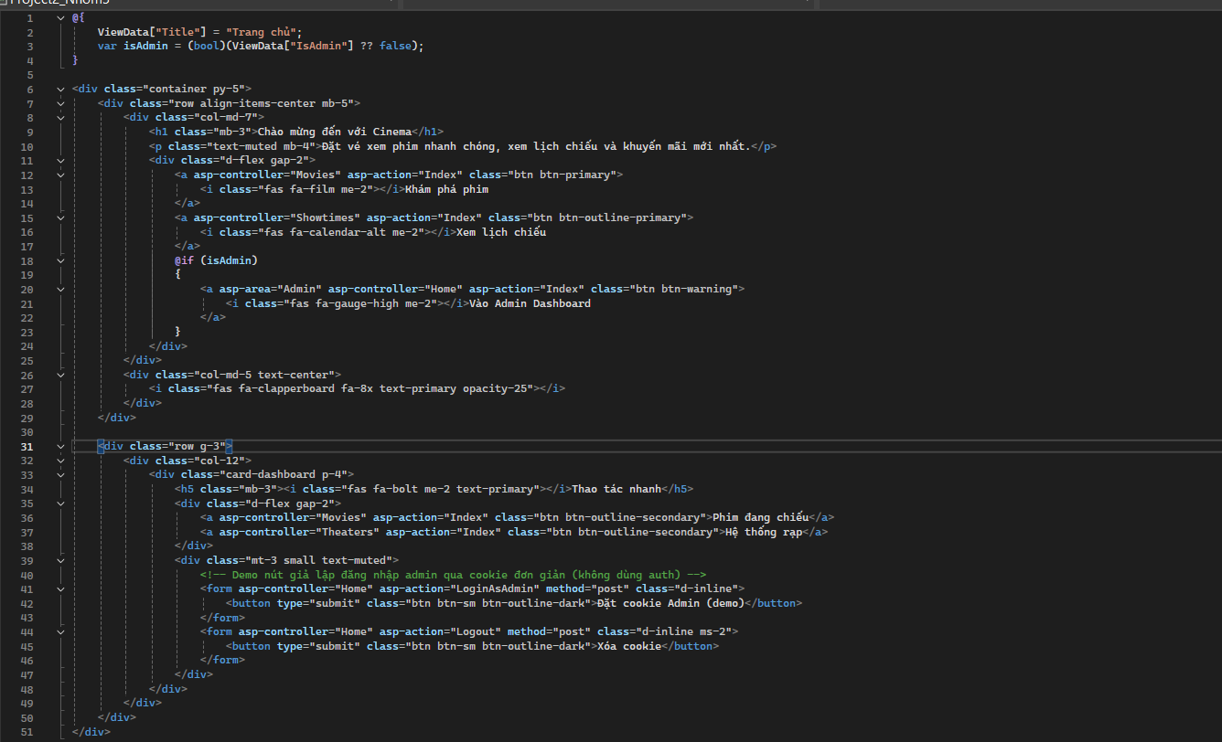
Minh họa: Code View (.cshtml)
Hình 2: Code View Login.cshtml

Slide 7
Code-behind (HomeController.cs)
• Xử lý sự kiện Login
• Kiểm tra tài khoản, set cookie Admin, đăng nhập/đăng xuất
[HttpPost] public IActionResult LoginAsAdmin() { Response.Cookies.Append("role", "Admin"); return RedirectToAction("Index"); }

Slide 8
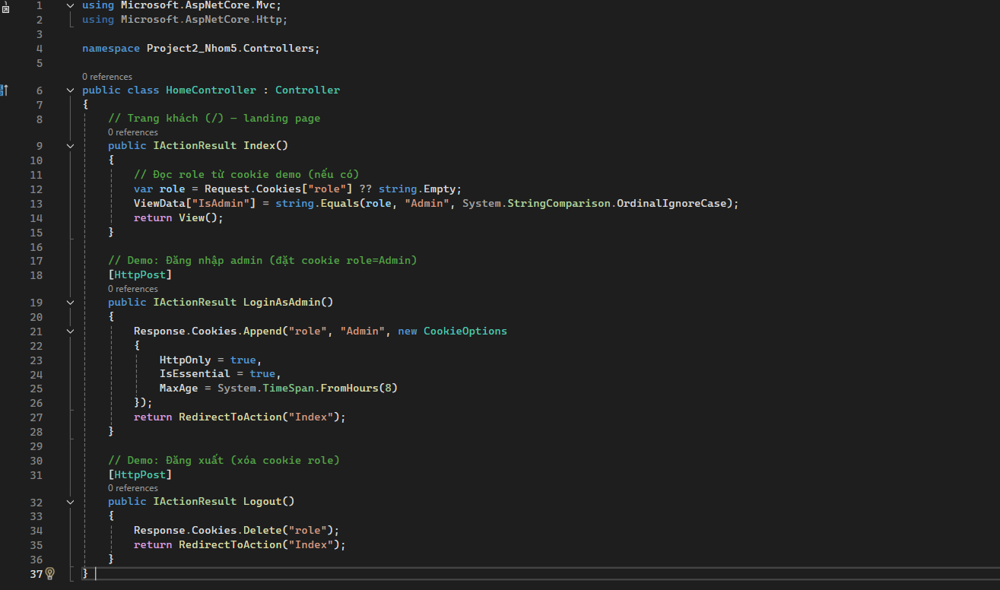
Minh họa: Code Controller (.cs)
Hình 3: Code Controller xử lý đăng nhập/đăng xuất

Slide 9
Kết quả chuyển đổi
• Từ giao diện tĩnh → thành ứng dụng web động
• Có thể đăng nhập, đặt vé, chọn ghế, thanh toán
• Dữ liệu lấy từ CSDL thay vì viết cố định trong HTML

Slide 10
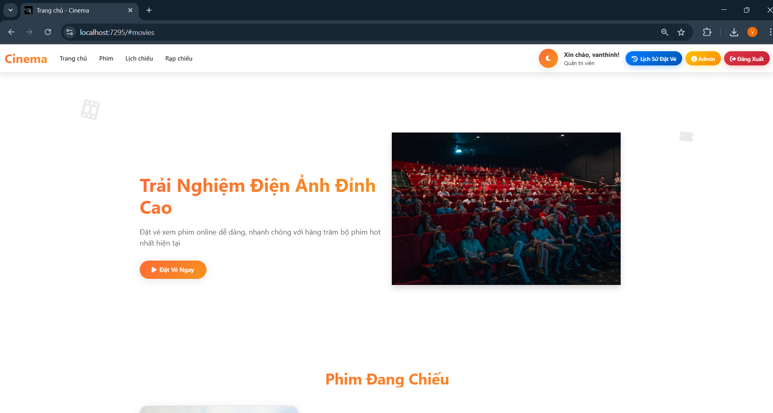
Minh họa: Giao diện Trang chủ
Hình 4: Giao diện Trang chủ sau đăng nhập

Slide 11
Kết luận
• Hoàn thành nhiệm vụ chuyển đổi HTML sang ASP.NET
• Giúp hệ thống tích hợp dữ liệu và chức năng đặt vé
• Đóng góp quan trọng cho website bán vé xem phim

